Slide 1
Chapitre 1 Principe de routage
Vivien GAUTIER
Vivien.gautier13@ynov.com

Slide 2
Principe de routage
Quelques notions que nous allons voir…
Caractéristique d’un réseau
Autopsie d’un routeur
Relier un réseau à un autre
Utilise sa table de routage pour transférer un paquet
Notion de passerelle par défaut
Route Statique et Dynamique

Slide 3
Principe de routage Caractéristiques d’un réseau
Topologie :
Physique : câbles, périphériques réseaux
logique : chemin par lequel les données transites
Vitesse : mesuré en bits/s
Coût : Dépense consacrées à l’achat de composant réseau, installation,maintenance…
Sécurité : niveau de protection du réseau
Disponibilité : probabilité que le réseau soit disponible à la demande
Evolutivité : facilité avec laquelle le réseau peut accueillir de nouveaux besoins
Fiabilité : capacité à fonctionner sans incidents, souvent mesurée comme la probabilité de panne ou l’intervalle moyen entre les défaillance

Slide 4
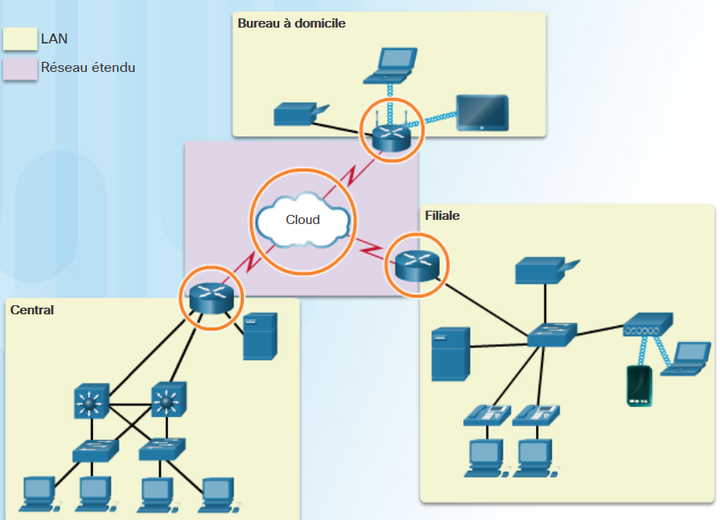
Principe de routage Pourquoi Router ?
Notes:
Le but du Routeur est de relié les réseaux entre eux (entreprise, filiale, personnel)
Pour ceci il dispose d’une table appelé « table de routage » qui contient les routes pour se rendre à la destination voulu.

Slide 5
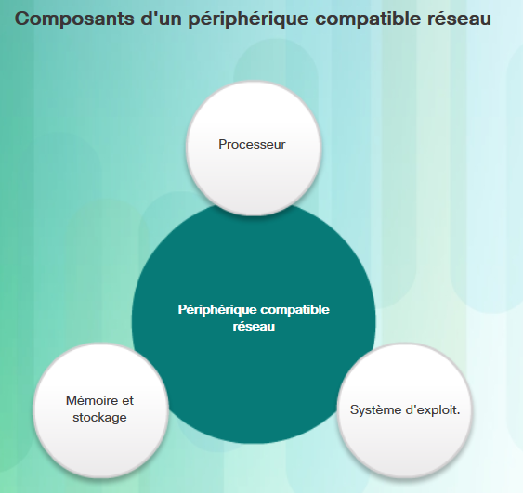
Principe de routage Autopsie d’un routeur
Processeur
Système d’exploitation
Mémoire et stockage :
ROM : Non volatile, stock les instructions de démarrage,
logiciel de diagnostique, IOS limité de secours
NVRAM (Non-volatile Random Access Memory) :
charge la configuration du routeur au démarrage
Flash : IOS, Autres fichiers système
RAM : mémoire volatile, stockage temporaire, contient table de routage,
Buffer, configuration du routeur
Notes:
Les routeurs fonctionnement comme les ordinateurs, ils ont besoin d’un processeur d’un système d’exploitation et de mémoire (RAM,ROM, NVRAM,flash, disque dur)

Slide 6
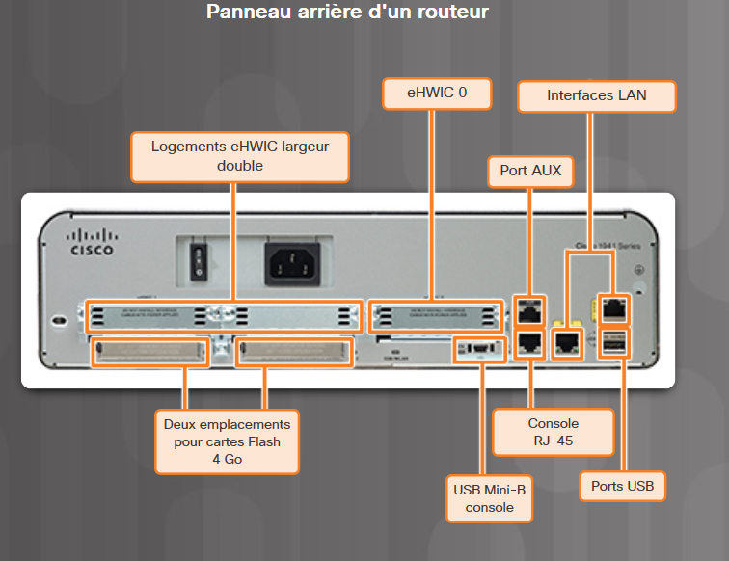
Principe de routage Autopsie d’un routeur
Pas d’écran, ni de carte son

Slide 7
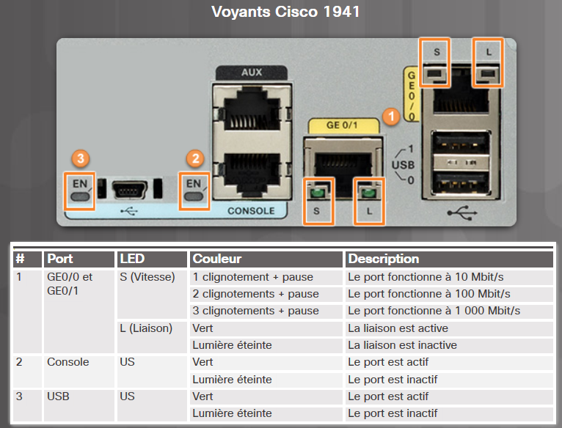
Principe de routage Autopsie d’un routeur

Slide 8
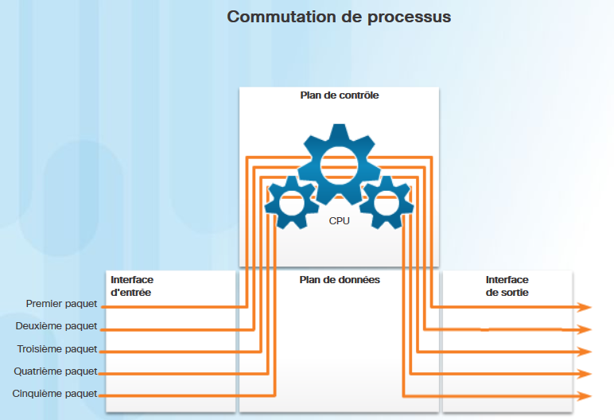
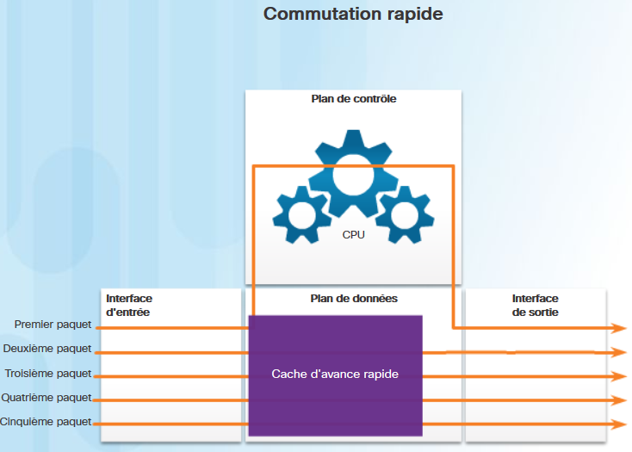
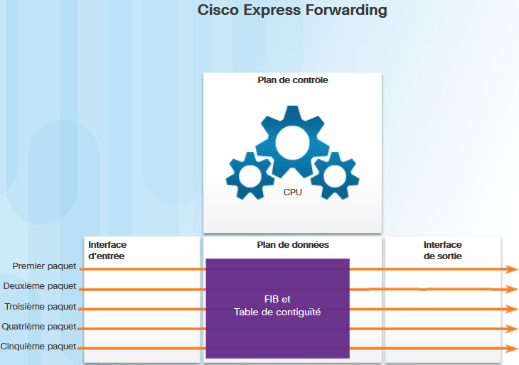
Principe de routage Autopsie d’un routeur
3 mécanismes de transfert des paquets
Commutation de processus : Ancien modèle de transfert, mécanisme très lent
Commutation rapide : Cache de commutation rapide
CEF Cisco Express Forwarding :
Notes:
Commutation de processus : Ancien mécanisme, lorsqu’un paquet arrive sur l’interface il est transféré au plan de contrôle ou le processeur fait correspondre l’adresse de destination avec une entrée de sa table de routage, détermine l’interface de sortie et transmet le paquet. Le routeur répète cette opération pour chaque paquet → Lent
Commutation rapide : Dispose d’un cache pour stocker les informations de troncon suivant, lorsque le paquet arrive il est transmis au plan de contrôle qui va d’abord vérifier le cache de commutation rapide et si il n’yest pas alors processus de commutation, puis stock l’information dans le cache pour les paquets suivant
CEF : génère une table FIB et une table de contiguité, à l’inverse de la commutation rapide les entées de la table ne sont pas déclenchés par les paquets, mais par les modification de topologie du réseau, donc lorsqu’un réseau est totalement convergé les tables contiennent toutes les informations possibles pour pouvoir traité tous les paquets

Slide 9
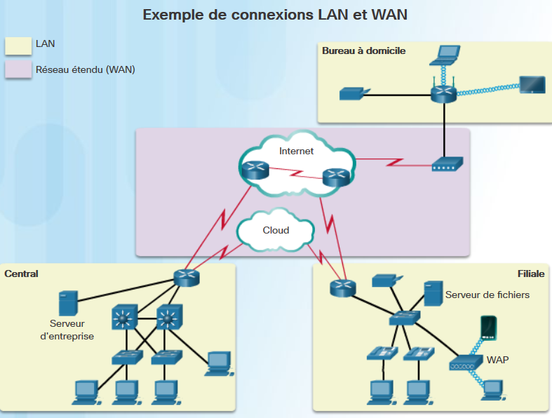
Principe de routage Connexion à un réseau
Clients (utilisateurs finaux) > Switch via câble Ethernet
Imprimantes > Switch via câble Ethernet
Telephones IP > Switch via câble Ethernet
Mobiles/Tablettes > Point d’accès sans fil > Switch
Switchs > Routers via fibre optique
Routers > Fournisseur de services WAN/FAI
Notes:
La connexion au réseau (d’entreprise ou internet) se fait de façon transparente pour l’utilisateur, mais vous devrez connaitre l’envers du décors.
A domicile aujourd’hui tout peut se faire via Wifi
Mais en entreprise

Slide 10
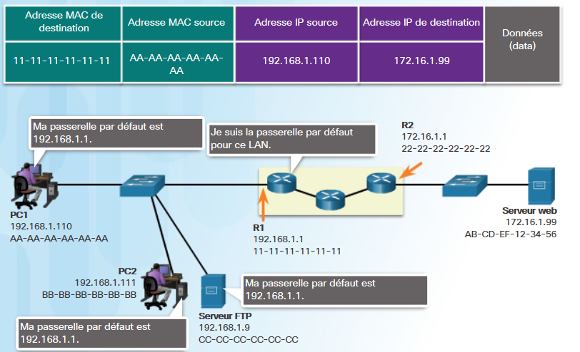
Principe de routage Passerelle par défaut
Notes:
Pour discuter entre eux les machines ont besoin de communiquer sur le même plan d’adressage, c’est-à-dire une adresse IP + un masque de sous réseau commun
Mais si une machine ne fait pas partie du même réseau alors comment on procède ?
C’est là que la passerelle par défaut intervient, celle-ci est capable de faire communiquer un réseau vers un autre.
Généralement elle correspond à l’adresse de votre router, mais vous verrez plus tard que ce n’est pas toujours le cas.

Slide 11
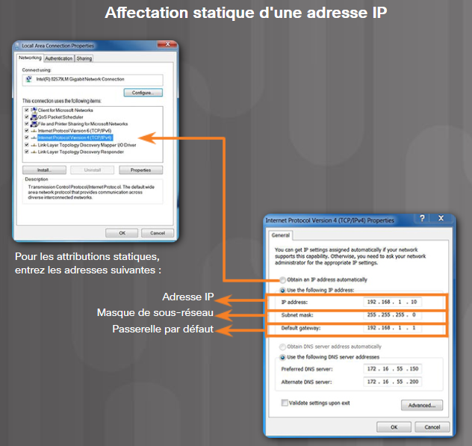
Principe de routage Attribution d’une IP
Statique : on détermine une adresse IP,
un masque, DNS, Passerelle (Gateway)
Dynamique : Attribution effectué par un DHCP
(Dynamic Host Configuration Protocol)

Slide 12
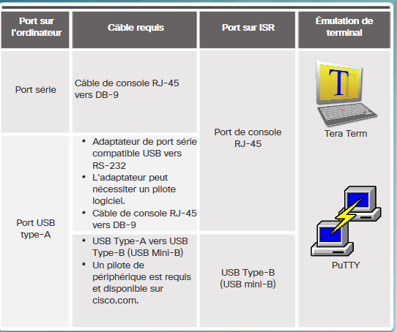
Principe de routage Connection

Slide 13

Principe de routage Quelques commandes…
Configurer le nom du routeur

Slide 14
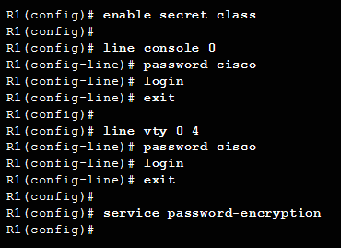
Principe de routage Quelques commandes…
Sécurisation du mode privilège « # »
Enable secret mot-de-passe -> MDP encodé en Hashage MD5
Sécurisation de l’accès à la console
Line console 0 -> Indique la console
Password MotDePasse -> MotDepasse d’accès console
Login -> Active l’authentification sur la console
Sécurisation des accès distants
Line vty 0 4 -> Indique les accès distants
Password MotDePasse -> MotDepasse d’accès distant
Login -> Active l’authentification des accès distant

Slide 15

Principe de routage Quelques commandes…
Configuration d’une bannière d’accès
Sauvegardes des modifications de l’équipement dans la NVRAM

Slide 16
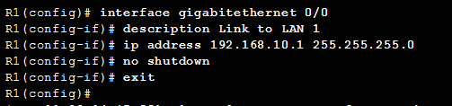
Principe de routage Quelques commandes…
Configuration d’une interface
Sélection de l’interface à configurer
Description succincte de l’interface
Adresse IP + masque de réseau
Activation de l’interface

Slide 17
Principe de routage Quelques commandes IPv6…
Même principe que pour IPv4

Slide 18
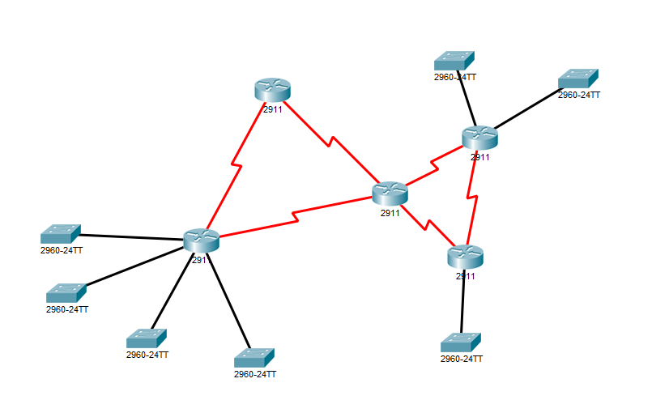
Principe de routage Exercice
Un client vous demande de reproduire cette architecture
Un réseau en 192.168.0.0/24
Un réseau en 192.168.1.0/24
Un réseau en 192.168.3.0/24
Les inter-réseaux en 10.0.0.0/30

